Slide 1
Testy a testování česká školní inspekce
Šárka Teichmanová, Jan bláha

Slide 2
Testy/testování pod hlavičkou čši
PISA (Programme for International Student Assessment)
PIRLS (Progress in International Reading Literacy Study)
TIMSS (Trends in International Mathematics and Science Stud)
ICILS (International Computer and Information Literacy Study)
TALIS (Teaching and Learning International Survey)

Slide 3
PIRLS (Progress in International Reading Literacy Study)
TIMSS (Trends in International Mathematics and Science Stud)
PIRLS – čtení a porozumění textu žáků 4. roč. ZŠ (příklady úloh tady, 80 minut, 2 texty/obrázky/grafy –> 10 otázek ke každému textu, jak otevřené tak uzavřené)
PIRLS – projekt Mezinárodní asociace pro hodnocení výsledků vzdělávání IEA
TIMSS – matematika a přírodověda/biologie žáků 4. a 8. roč. ZŠ
TIMSS – Šetření probíhá v cyklech, ten poslední proběhl v letech 2015 a 2016
TIMSS a PIRLS – Součástí šetření jsou dotazníky pro rodiče, ředitele škol nebo učitele
Více informací : msmt.cz, csicr.cz

Slide 4
PIRLS (Progress in International Reading Literacy Study)
TIMSS – Trends in International Mathematics and Science Stud
Výsledky:
Čtenářská gramotnost: Nejlepších výsledků v celkovém hodnocení dosáhly Hongkong, Rusko, Finsko a Singapur, první desítku dále doplnily státy jako Severní Irsko, USA, Dánsko, Chorvatsko, Tchaj-wan a Irsko. Výsledek českých žáků je nadprůměrný a jeho hodnota je 545 bodů. → ČR 10. místo ze 21 zemí (první místo Hongkong 571 bodů – percentilový systém)
Matematika: Výrazně nejlepších výsledků v matematice již tradičně dosáhli žáci asijských zemí. Z evropských zemí si nejlépe vedli žáci Severního Irska. Výsledek českých žáků 4. ročníků v matematice je nadprůměrný a jeho hodnota je 528 bodů → ČR 21. místo ze 49 zemí (první Singapur 618 bodů – percentilový systém)
Přírodověda: 534 bodů ČR 17. místo ze 49 zemí (první Singapur 590 bodů – percentilový systém)
http://www.csicr.cz/cz/Aktuality/Vysledky-TIMSS-2015-%E2%80%93-znalosti-zaku-4-rocniku-ZS-v

Slide 5
ICILS (International Computer and Information Literacy Study)
Testování žáků 8. roč. ZŠ a odpovídajících ročníků gymnázií
Cílem je zmapovat rozdíly v dosažené úrovni počítačové a informační gramotnosti napříč státy.
Sledováno je technologické zázemí škol, zkušenosti a vzdělání pedagogů a to, jak využívají své znalosti v praxi
Dva 30 minutové testy (otevřené i uzavřené otázky zasazené do simulovaného počítačového prostředí – příklady otázek na dalším slidu)

Slide 6
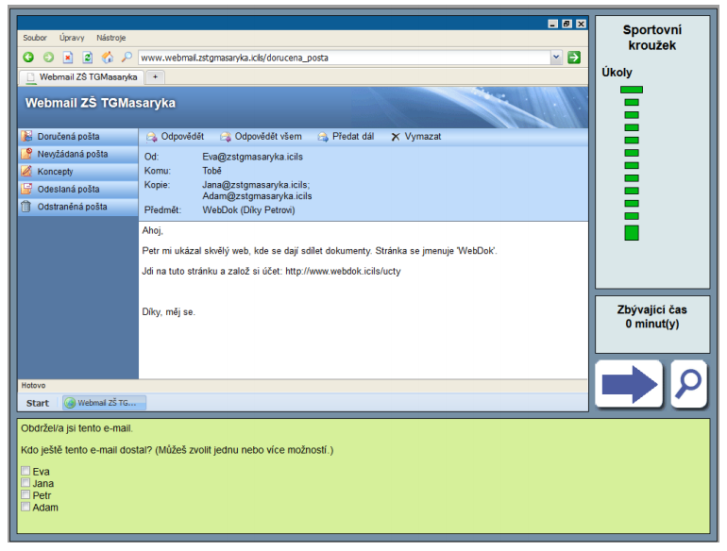

Slide 7
TALIS (profesní rozvoj učitelů)
Mezinárodní šetření o vyučování a učení. První vlna v roce 2008 (bez ČR), druhá 2013 (s ČR).
Dotazník pro ředitele ZŠ a učitele na 2. stupni základních škol a odpov. ročnících víceletých gymnázií.
Výsledky: http://www.csicr.cz/getattachment/c2817f61-72f1-4e58-b843-761110ccad6d

Slide 8
Niqes – národní systém inspekčního hodnocení vzdělávací soustavy v ČR
Červenec 2011 – říjen 2015
Cíl: vytvořit jednotný systém pro hodnocení kvality a efektivity vzdělávání
Čtyři klíčové aktivity:
Vytvoření nových inspekčních postupů a metod pro zjišťování a hodnocení kvality vzdělávání
Vytvořit systém pro hodnocení školních vzdělávacích programů
Personální rozvoj ČŠI
Vybudování technologické platformy pro elektronické ověřování výsledků žáků

Slide 9
Niqes – národní systém inspekčního hodnocení vzdělávací soustavy v ČR
V květnu roku 2013 v rámci projeku NIQES proběhlo celoplošné testování žáků 5. a 9. ročníků
Bylo plánováno, že toto testování se bude každoročně opakovat pro neustálou kontrolu výsledků vzdělávání
Elektronické testování – tzv. domácí testování
Volně přístupné, po krátké registraci možnost vyzkoušení všech testů (napříč předměty, ročníky)
https://set.csicr.cz/SchoolAndHomeTesting/HomeTestingPage.aspx

